Slide 1
Výskum v spoločenských vedách
Mgr. BcA. Miroslav Vlček
FAVBPa14 Bakalářský seminář III
Podzim 2017

Slide 2
Pojmový aparát
Hypotéza
Teória (hovorový vs. vedecký význam)
Generalizácia

Slide 3
BLAIKIE, N. (2000). Designing Social Research. The Logic of Anticipation. Cambridge: Polity Press

Slide 4
Indukcia
Mnoho pozorovaní, meraní => zovšeobecnenia
Žiadne predpoklady, teórie, hypotézy => ísť do výskumu s čistou hlavou, objektíévne, odosobnené, pezpredsudkové pozorovanie
4 hlavné kroky:
Zaznamenať všetky fakty bez akejkoľvek selekcie
Analyzovať tieto fakty, porovnať, klasifikovať (bez použitia hypotéz)
Z analýzy induktívne vypozorovať generalizácie
Podrobiť generalizácie ďalšiemu testovaniu

Slide 5
Indukcia - kritika
Zovšeobecňovanie:
môže byť mechanické,
založené na malom počte pozorovaní
možnosť objektivity?
Závery sú vždy len predbežné!

Slide 6
Čo znamená zaznamenať?

Slide 7
Dedukcia
Z pozorovaní nemožno vyvodzovať závery.
Zber dát je subjektívny.
Predbežné odpovede a hypotézy vychádzajúce z teórií => ladí teória s nimi?
Falzifikácia!

Slide 8
Dedukcia - kritika
Ako môžeme odmietnuť niektoré hypotézy, keď podľa deduktivcov je pozorovanie subjektívne?
Potrebujú indukciu na to, aby mali čo vyvracať.
Prísne sledovanie deduktívnej stratégie môže potlačiť kreativitu a tým limitovať vedecký prínos.

Slide 9
Retroduktívna stratégia
Pozorujeme pravidelnosti (ako u deduktívcov).
Výskumník má mať nejakú predstavu o spôsobe skúmania, ale nemá byť striktná.
Ak štruktúry a mechanizmu určitého fenoménu doposiaľ nikto nepozoroval => hypotetický model (teze).
Hypotetický model dáva výskumu cieľ.
Z hypotetického modelu vytvoriť model popisujúci realitu.

Slide 10
Abduktívna stratégia
Realita je sociálny konštrukt.
Nie je možné realitu poznať úplne.
Vedomosť v sociálnych vedách vzniká zo zdieľaných vedomostí ľudí.
Objekty záujmu:
Činnosť aktérov
Jazyk (v ňom je prístupná činnosť aktérov)
Aktéri konštruujú zmysle, len keď je realita prerušená (vedcom)

Slide 11
ČO?
Indukcia, abdukcia
PREČO?
Kombinácia, abdukcia, tak trochu každá
AKO?
Kombinácia

Slide 13
KELLSTEDT, P., M. – WHITTEN, G., D. (2009). The Fundamentls of Political Science Research. Cambridge: Cambridge University Press

Slide 14
Korelace vs. kauzalita? Premenné?

Slide 15
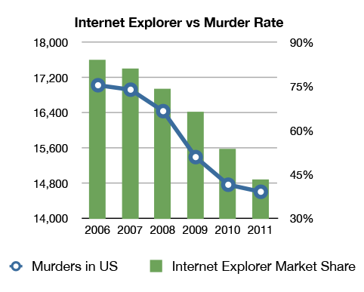

Slide 17
Ako na to?
Ak odoberiem jednu premennú, bude druhá stále vyzerať rovnako?
Môže byť vo vžťahu iná premenná, ktorá spôsobuje daný výsledok?

Slide 18
Ľudia nechodia do kina, pretože je drahé.
Operacionalizácia:
“Chodiť do kina”, “drahé kino”
Počet návštevníkov, cena
KELLSTEDT, P., M. – WHITTEN, G., D. (2009). The Fundamentls of Political Science Research. Cambridge: Cambridge University Press

Slide 19
Kvalitatívny vs. kvantitatívny výskum

Slide 20
Kvalitatívny výskum
Interpretácia, kódovanie, abstrakcia, prípadové štúdie, porozumenie, interpretácia, intersubjektivita.
Rozhovory (hĺbkové, pološtrukturované)
Focus groupy
Pozorovanie (etnografické)
Analýza dokumentov/textov (neštatistická)

Slide 21
Kvantitatívny výskum
Vyvodenie generalizácii, testovanie hypotéz, dedukcia, operacionalizácia premenných, zber empirických dát, štatistika.
Dotazník (štrukturovaný)
Analýza (tvrdých) dát (štatistická)
Formalizované modelovanie

Slide 22
Zapamätajme si
Hypotéza
Teória
Generalizácia
Indukcia/dedukcia(/retrodukcia/abdukcia)
Korelácia neznamená kauzalitu
Premenné
Kvalita vs. kvantita

Slide 23
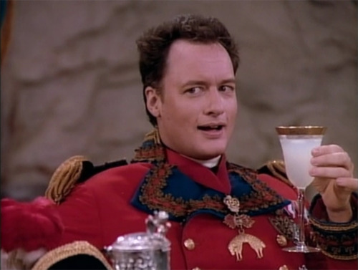

Slide 24
http://gen.lib.rus.ec

Slide 25
Nabudúce…
Ako pripraviť dobrý projekt?

